Slide 1

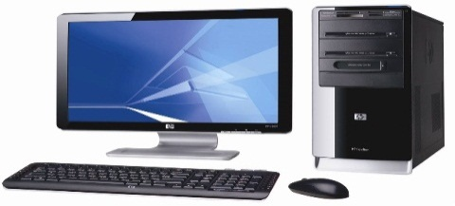
TIN HỌC - LỚP 4
CHỦ ĐỀ 2: EM TẬP VẼ
Bài 3: TÌM HIỂU THẺ VIEW,
THAY ĐỔI KÍCH THƯỚC TRANG VẼ
Giáo viên: Lê Phước Tài

Slide 2

TIN HỌC
CHỦ ĐỀ 2: EM TẬP VẼ

Slide 3

Thứ Năm ngày 10 tháng 11 năm 2022
TIN HỌC
CHỦ ĐỀ 2: EM TẬP VẼ
Bài 3: Tìm hiểu thẻ View, thay đổi kích thước trang vẽ.
MỤC TIÊU
Biết chức năng của một số nút lệnh trong thẻ View;
Thay đổi được kích thước trang vẽ.

Slide 4
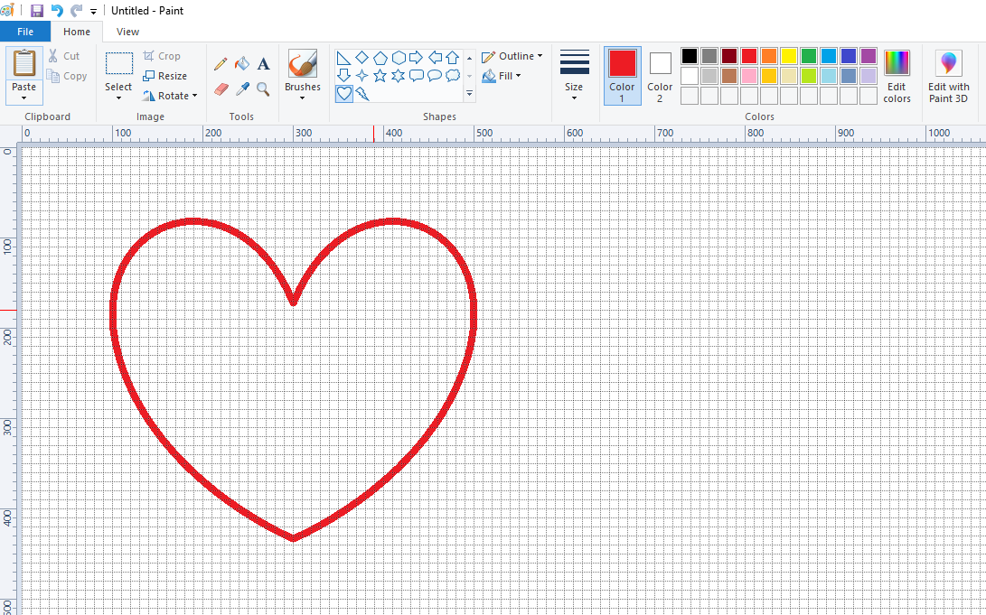
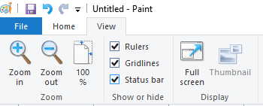
A. HOẠT ĐỘNG CƠ BẢN
1. Tìm hiểu thẻ View
Nháy chọn thẻ
View.

Slide 5
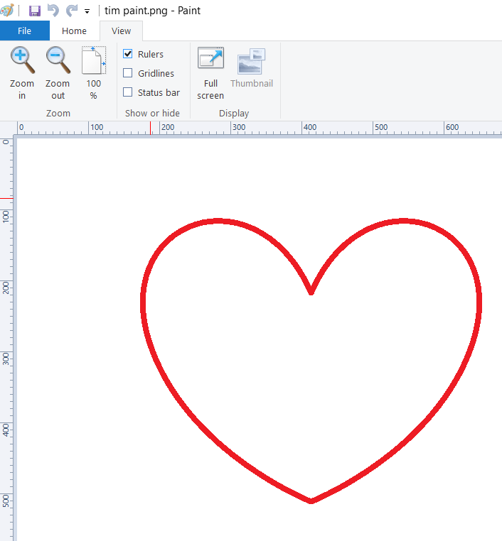
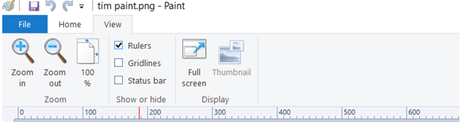
Đánh dấu Rulers để hiển thị thước đo trên trang vẽ.

Slide 6
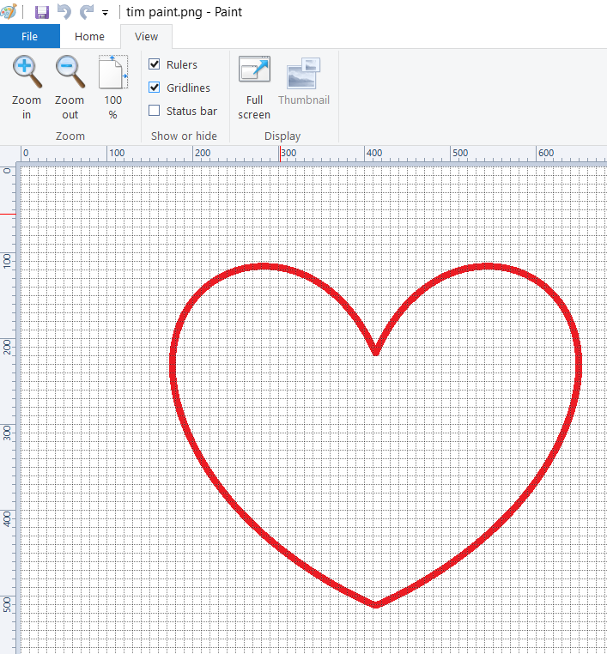
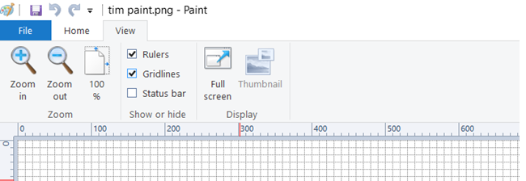
Đánh dấu Gridlines để hiện lưới trên trang vẽ.

Slide 7
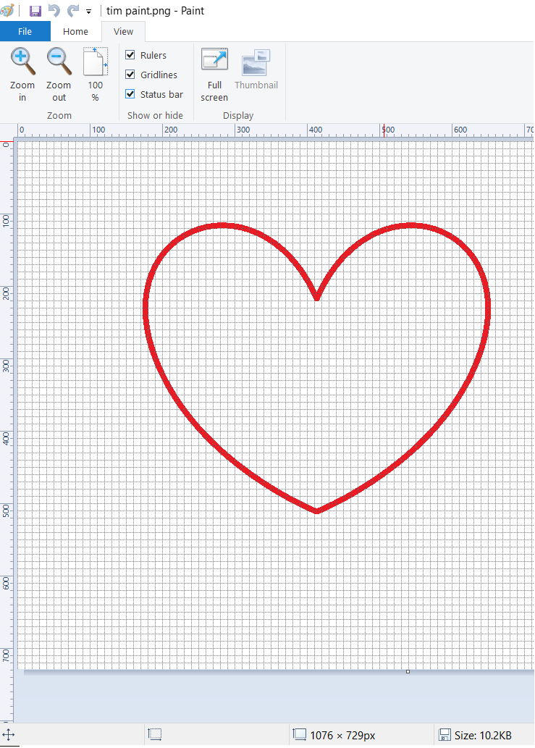
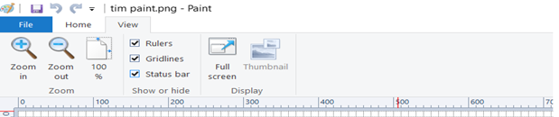

Đánh dấu Status bar để hiển thị thông tin của bức tranh.
Kích thước trang vẽ

Slide 8
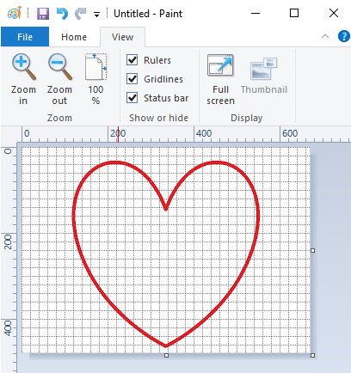

1. Tìm hiểu thẻ View
Nháy chuột chọn thẻ View
Đánh dấu Ruler để hiện thước đo trên trang vẽ
Đánh dấu Gridlines để hiện lưới trên trang vẽ
Đánh dấu Status bar để hiện thông tin của bức tranh
Kích thước trang vẽ

Slide 9
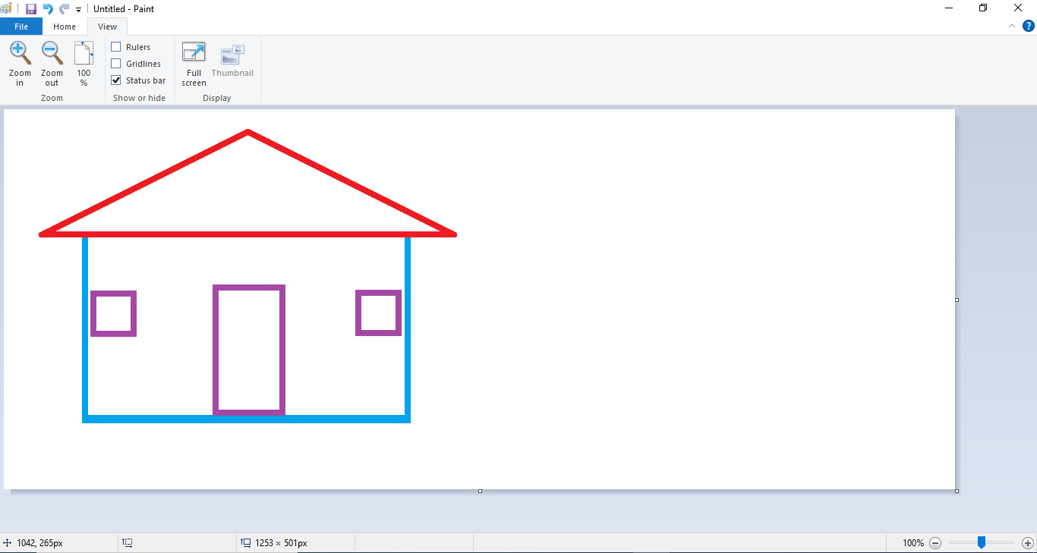
2. Thay đổi kích thước trang vẽ
a/ Trao đổi với bạn rồi vẽ hình theo mẫu.
Ở hình bên, phần dư thừa của trang giấy vẽ quá nhiều, em cần điều chỉnh để trang giấy vẽ vừa đủ chứa ngôi nhà.

Slide 10
2. Thay đổi kích thước trang vẽ
b/ Thực hiện điều chỉnh trang giấy vẽ vừa đủ để chứa ngôi nhà như sau:
Bước 1: Di chuyển con trỏ chuột tới vị trí ô vuông, góc phải phía dưới trang vẽ để con trỏ chuột chuyển thành hình mũi tên hai chiều
Bước 2: Nhấn giữ nút trái chuột, kéo trang vẽ vừa đủ chứa ngôi nhà như hình bên.

Slide 11
Chương trình Paint cho phép em sử dụng một số phím tắt:
- Chọn toàn bộ bài vẽ:
Ctrl + A
- Sao chép vùng được chọn:
Ctrl + C
- Lưu bài vẽ:
Ctrl + S

Slide 12

B. HOẠT ĐỘNG THỰC HÀNH
1. Vẽ hình theo mẫu, đặt tên bài vẽ là TAU HOA 1. Lưu bài vẽ trong thư mục của em.

Slide 13
Trò chơi ô chữ
3. Sử dụng phím tắt trong chương trình Paint sẽ giúp em thao tác như thế nào?
1. Để điều chỉnh trang giấy vẽ vừa đủ với tranh vẽ em nhấn giữ nút chuột nào?
4. Để lưu bài đang vẽ em nhấn tổ hợp phím nào?
2. Bài học hôm nay em tìm hiểu thẻ gì?
5. Để sao chép vùng được chọn, em nhấn phím Ctrl và kết hợp thêm phím gì?
1
N | Ú | T | T | R | Á | I
ĐA1
2
V | I | E | W
ĐA2
3
N | H | A | N | H
ĐA3
4
C | T | R | L | + | S
ĐA4
5
P | H | Í | M. | C
ĐA5
P | A | I | N | T
Từ khóa

